Slide 1
Дистанционные технологии

Slide 2
Понятие дистанционного образования
Дистанционное обучение — взаимодействие учителя и учащихся между собой на расстоянии, отражающее все присущие учебному процессу компоненты (цели, содержание, методы, организационные формы, средства обучения) и реализуемое специфичными средствами Интернет-технологий или другими средствами, предусматривающими интерактивность.

Slide 3
Формы дистанционного образования
видеоконференции;
аудиоконференции;
онлайн-вебинары и записи вебинаров;
занятия на интерактивной платформе;
письма по электронной почте.

Slide 4
Онлайн доска
https://app.sboard.online/cabinet/boards/join/dmNOYVEwbFpYWTZOVTc3ZnZBeUhuVTFjZER0S213PT0=

Slide 5
https://math-center.org/ru-RU/worksheet/f619de64/деление-смешанных-дробеи-лист-1/
https://skills4u.ru/school/matematika/class6/
https://onlinetestpad.com/ru/tests/math/6class

Slide 6
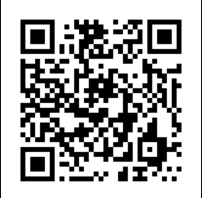
Опрос
https://forms.yandex.ru/u/660a0a1102848f9ea90c961e/

